Slide 1
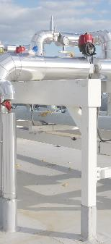
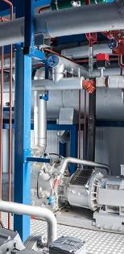
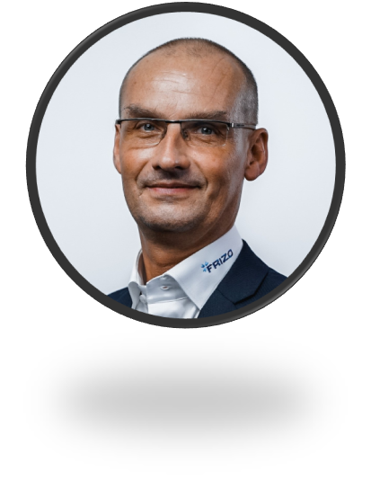
Energia pod kontrolą - jak przekształcić
koszty w ZYSKI.
ROZWIĄZANIA PRZEMYSŁOWE NA MIARĘ XXI WIEKU.

Slide 2
Autorskie centrum badawczo-rozwojowe
UNIKALNA PRZESTRZEŃ DLA ROZWOJU TECHNOLOGII CHŁODNICZYCH I DLA DZIELENIA SIĘ WIEDZĄ INŻYNIERÓW
Obszar zabudowy 2.000 m²
FRIZO projektuje, wdraża oraz serwisuje przemysłowe systemy chłodnicze. W centrum szkoleniowym mamy hale do budowy i testowania urządzeń chłodniczych.
Rozwiązania Przemysłowe na miarę xxi wieku

Slide 3
Własny Zakład Produkcyjny i Park Maszynowy
To tutaj powstaje każdy najmniejszy komponent na poczet późniejszej instalacji
Obszar zabudowy 5.000 m²
W zakładzie produkcyjnym w Miszewku powstają pompy ciepła i chillery amoniakalne. Posiadamy dwie nowoczesne i w pełni zautomatyzowane hale produkcyjne i do budowy agregatów chłodniczych.
Rozwiązania Przemysłowe na miarę xxi wieku

Slide 4
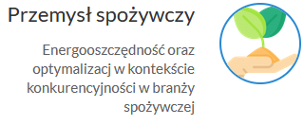
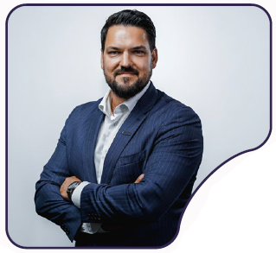
https://akademiafrizo.pl/
Rozwiązania Przemysłowe na miarę xxi wieku

Slide 5
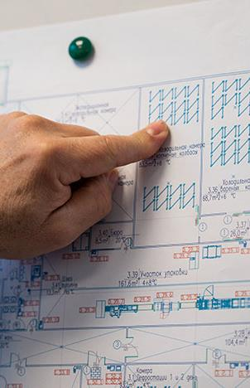
Identyfikacja źródeł traconej energii (KOSZTÓW).
Rozwiązania Przemysłowe na miarę xxi wieku

Slide 6
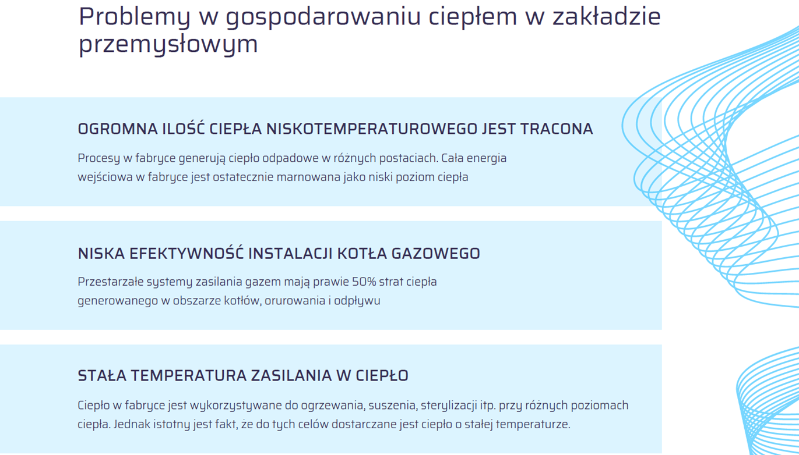
Rozwiązania Przemysłowe na miarę xxi wieku

Slide 7
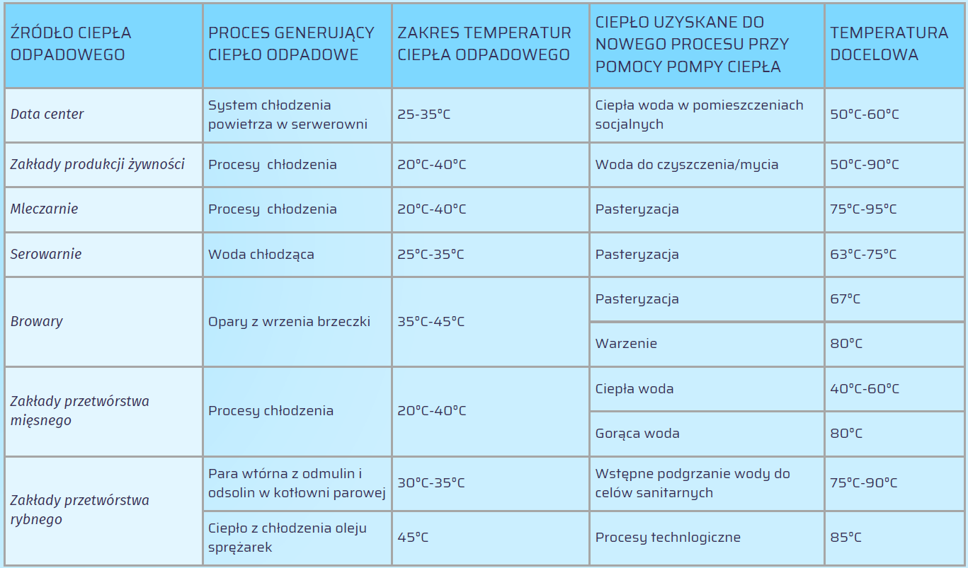
Rozwiązania Przemysłowe na miarę xxi wieku

Slide 8
1. Ciepło skraplania instalacji chłodniczej.
Duży potencjał odzysku ciepła niskotemperaturowego i częściowy (~7% całości) wysokotemperaturowego.
2. Procesy gotowania, parzenia, wędzenia
Woda lub para pochodząca z kotłów warzelnych, wędzarni, kotłów do obróbki cieplnej. Ciepło odpadowe o średniej lub wysokiej temperaturze.
3. Ciepłe ścieki procesowe
Gorące ścieki z mycia maszyn, czyszczenia powierzchni, mycia tusz itp.
Temperatura w zakresie od +40ºC do +50ºC. Źródło energii dla pomp ciepła.
4. Powietrze wentylacyjne / wyciągi
Ciepłe powietrze z hal produkcyjnych, pomieszczeń technicznych, tuneli suszarniczych/wędzarniczych. Odzysk przez wymienniki ciepła i rekuperatory.
Główne źródła ciepła odpadowego w przemyśle.
Rozwiązania Przemysłowe na miarę xxi wieku

Slide 9
Główne źródła ciepła odpadowego w przemyśle mięsnym
5. Skropliny pary technologicznej
Powstają w układach, gdzie wykorzystywana jest para wodna. Temperatura od +80ºC do +95ºC. Mogą być zawracane do obiegu lub wykorzystywane do innych celów.
6. Silniki i generatory
Agregaty prądotwórcze (kogeneracja). Odzysk ciepła wysokotemperaturowego chłodzenia bloku silnika i spalin.
Odzysk ciepła niskotemperaturowego chłodzenia wielostopniowych sprężarek powietrznych.
7. Odpady organiczne (biomasa zwierzęca)
Krew, tłuszcz, kości wykorzystane do produkcji biogazu (fermentacja metanowa), który służy do produkcji ciepła i/lub prądu lub spalanie tych odpadów.
Rozwiązania Przemysłowe na miarę xxi wieku

Slide 10
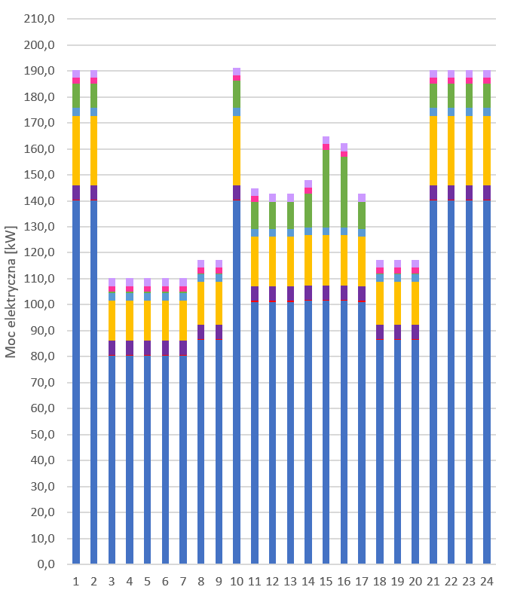
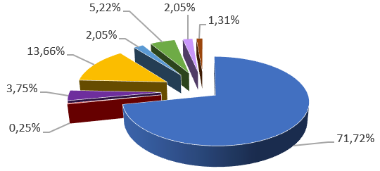
Rozwiązania Przemysłowe na miarę xxi wieku

Slide 11
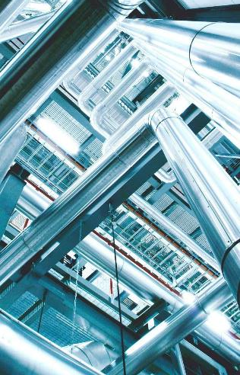
Stosowanie technologii „przyszłości”.
Rozwiązania Przemysłowe na miarę xxi wieku

Slide 12
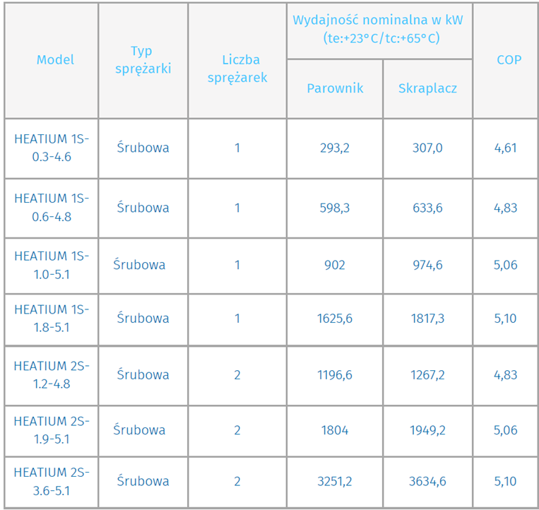
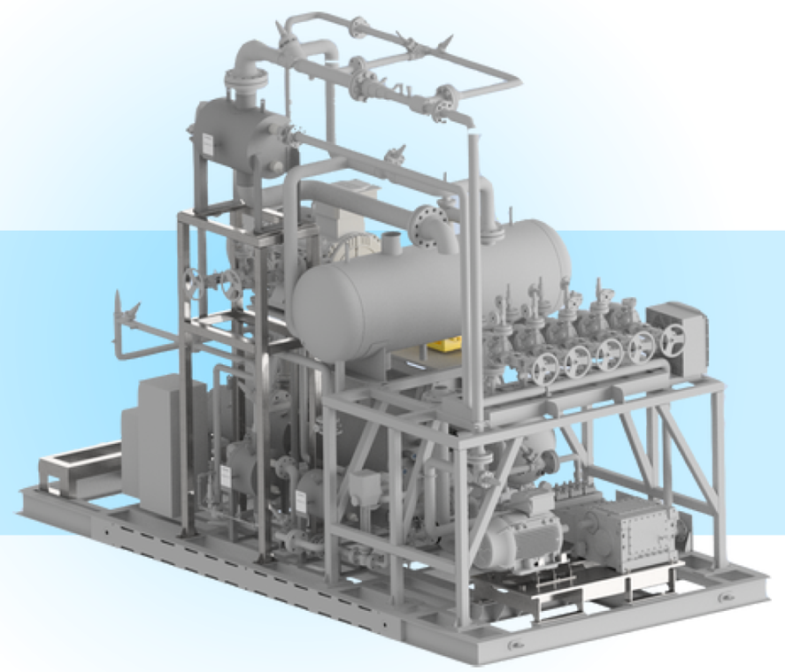
Pompa ciepła ze strumienicą

Slide 13
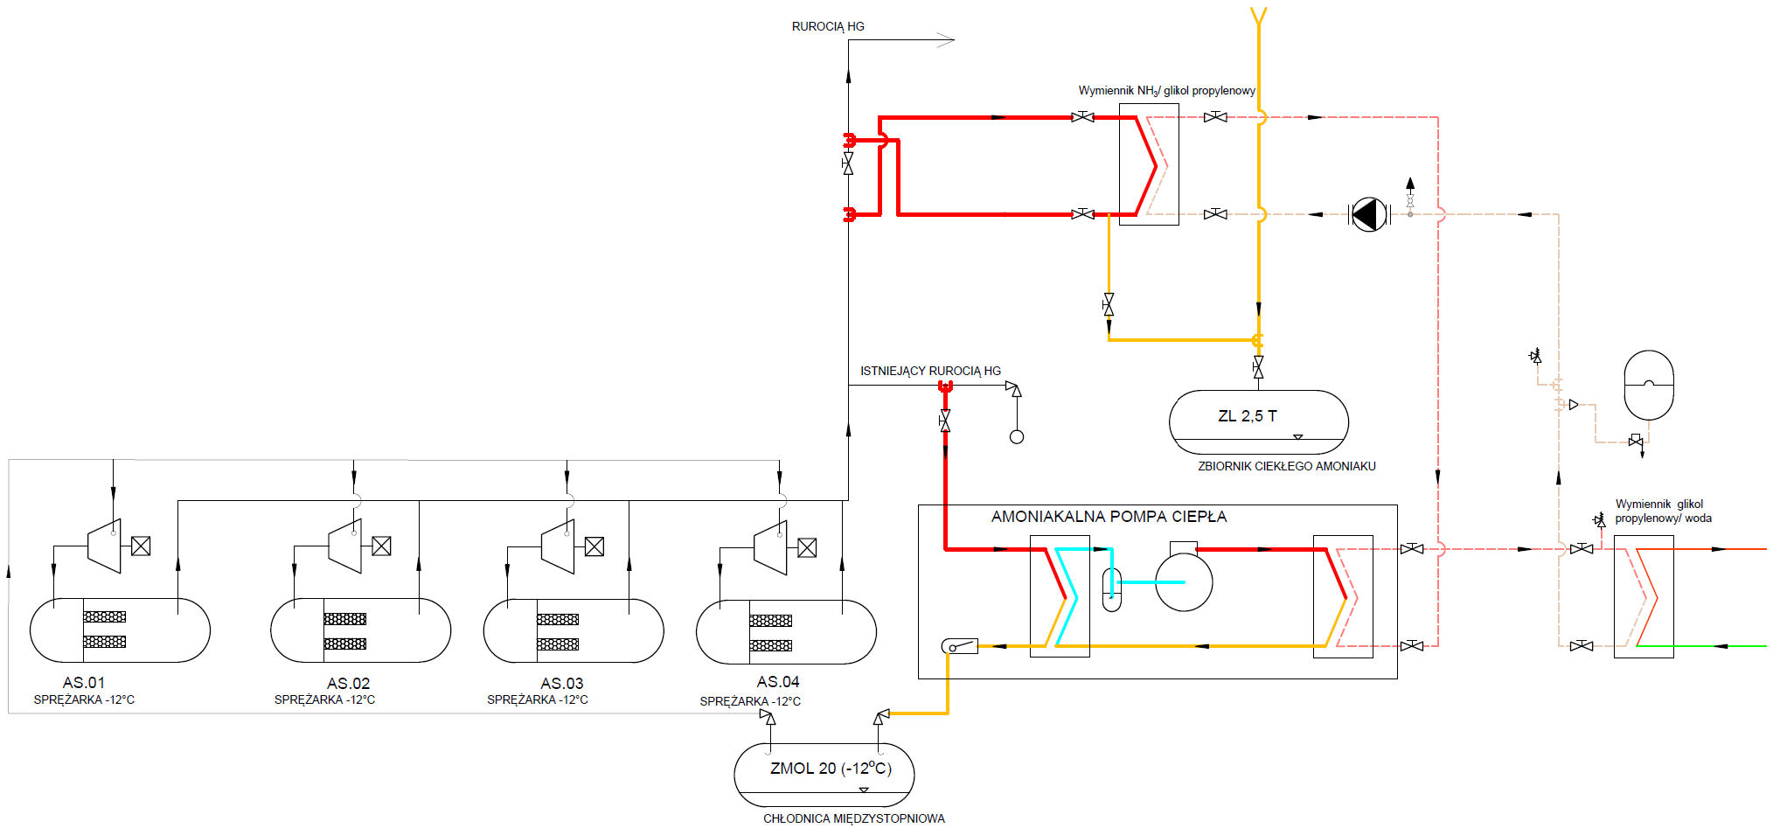
Case study
Moc chłodnicza Q_{o} = 4.082 kW
Moc skraplania Q_{c} = 4.793 kW
Odzysk ciepła Q_{oc} = 1.505 kW
Nakład energii N_{el} = 143 kW
Współczynnik COP_{grz} = 10,5
Cena ciepła z gazu 281 zł/MWh
Cena energii el. 728 zł/MWh
Zyski 2.250.000 zł/rok
Rozwiązania Przemysłowe na miarę xxi wieku

Slide 14
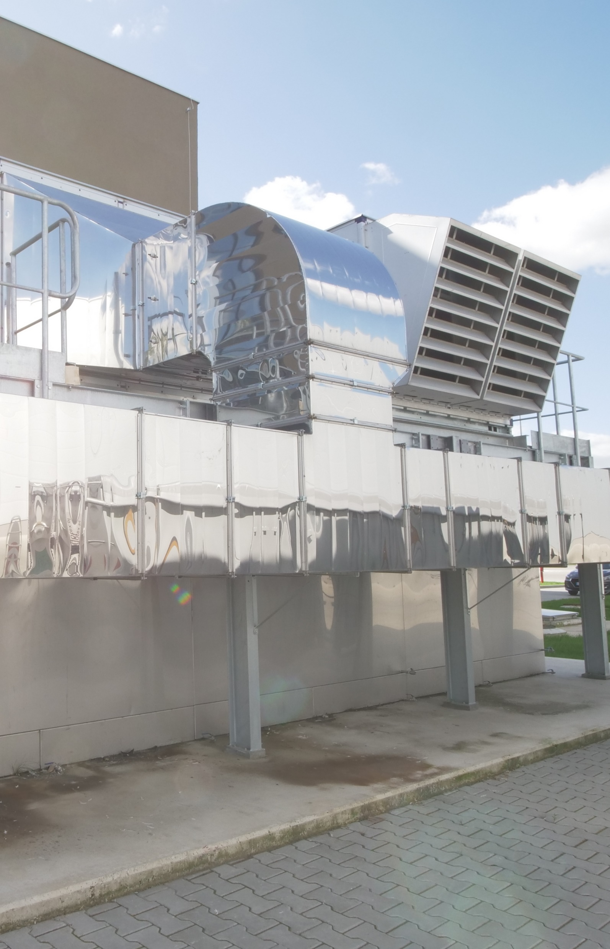
Chłód z ciepła.
Kaj mlekiem płynący.
Rozwiązania Przemysłowe na miarę xxi wieku

Slide 16
Korzyści Użytkownika:
Zagospodarowanie ciepła odpadowego.
„Darmowa” produkcja chłodu.
Redukcja pracjących agregatów.

Slide 17
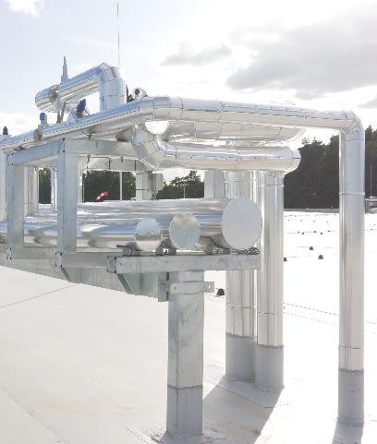
Przestrzeń na ZYSKI dla WSZYSTKICH.
Rozwiązania Przemysłowe na miarę xxi wieku

Slide 18
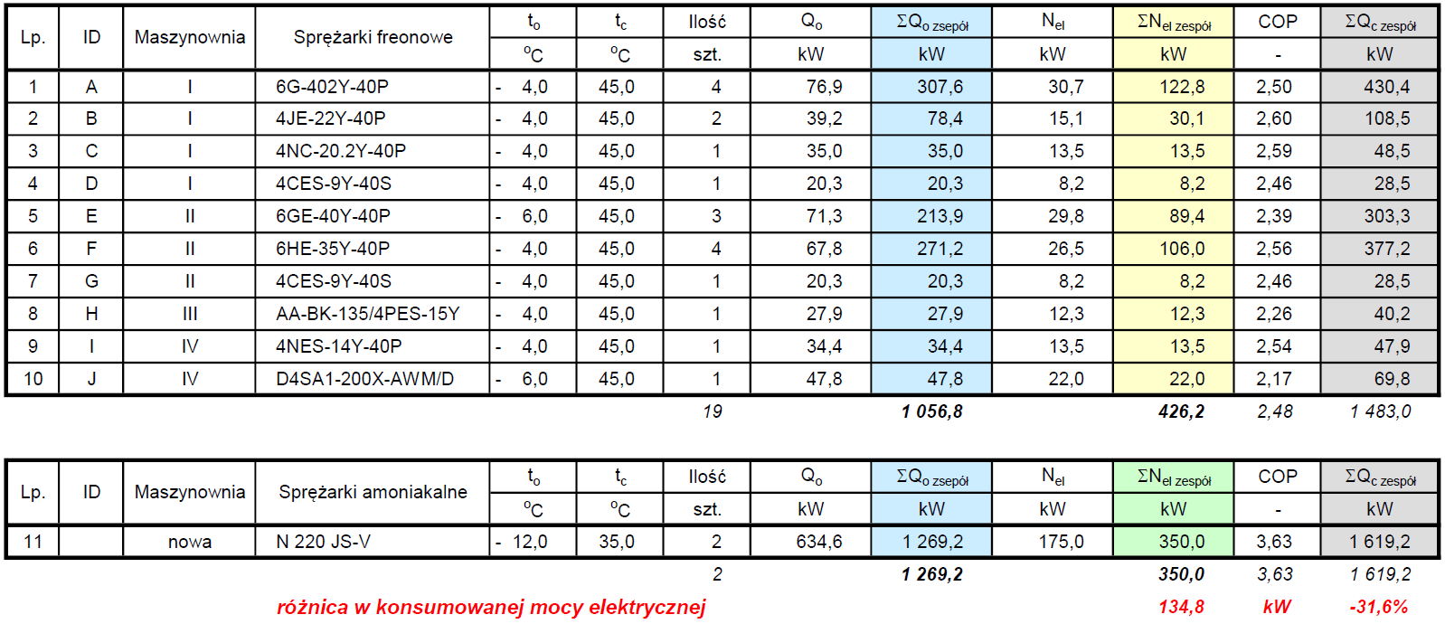
Rewitalizacja zakładu z instalacją freonową.

Slide 19
WSPÓLNIE WSPIERAMY - WYGRYWAMY!
Rozwiązania Przemysłowe na miarę xxi wieku

Slide 20
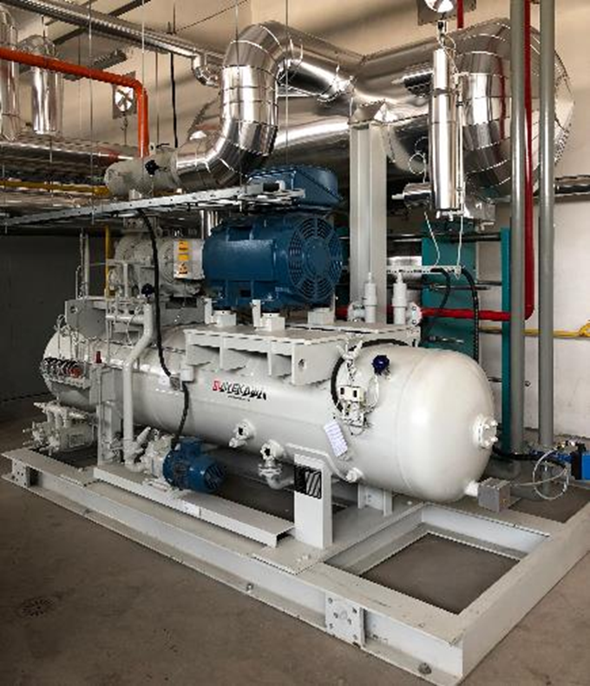
Dziękuję
W przypadku pytań jesteśmy do Państwa dyspozycji
w.wisniewski@frizo.pl
880 299 623
biuro@frizo.pl
+48 22 525 35 55
www.frizo.pl
Rozwiązania Przemysłowe na miarę xxi wieku

